Slide 1


AUTORES: Vera sigcha Cinthya sobeyda
Zambrano mora Ivethe alejandra
DIRECTORA DE TESIS: SUNGEY SÁNCHEZ, Ph.D.
SANTO DOMINGO 2018

Slide 2
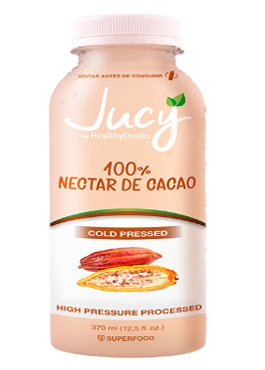
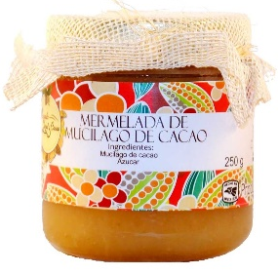
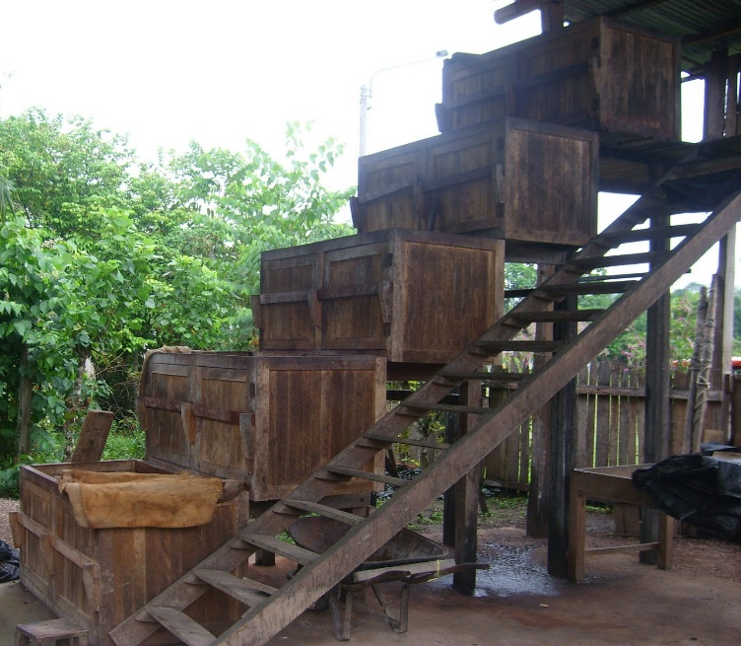
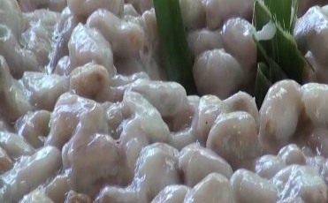
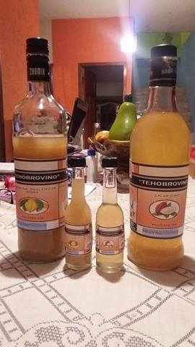
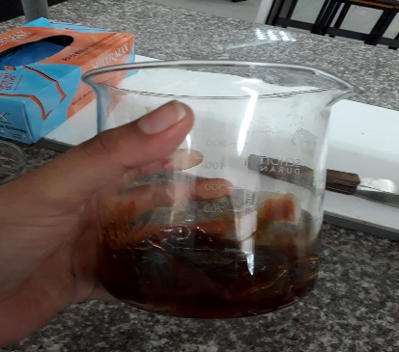
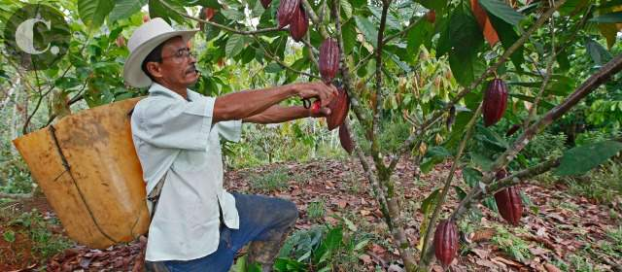

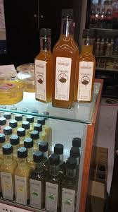
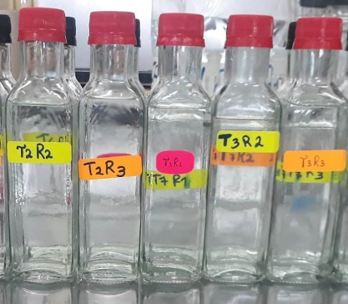
INTRODUCCIÓN
(Pino, Aguilar, & Sisalema, 2018).
(Balladares, 2016).

Slide 3
OBJETIVOS
GENERAL
ESPECÍFICOS
Valorar las características físico-químicas del etanol obtenido a partir de dos variedades de cacao (CCN-51 y Nacional).
Determinar el costo de producción del etanol elaborado a partir del mucílago de cacao.
Evaluar la influencia de los microorganismos fermentativos en el proceso de obtención de alcohol etílico.
Evaluar la influencia de la pasteurización en el proceso de fermentación para la obtención de alcohol etílico.
Evaluar las características físico químicas del mucílago de cacao (Theobroma cacao L.) para la obtención de alcohol etílico.

Slide 4
HIPÓTESIS
FACTOR A
H₀= Las diferentes variedades de cacao no influyen en las características del alcohol etílico a partir de mucílago de cacao.
FACTOR B
H₀= Los diferentes microorganismos fermentativos no influyen en las características del alcohol etílico a partir de mucílago de cacao.
FACTOR C
H₀= La pasteurización no influye en las características del alcohol etílico a partir de mucílago de cacao.
H₁= Las diferentes variedades de cacao si influyen en las características del alcohol etílico a partir de mucílago de cacao.
H₁= Los diferentes microorganismos fermentativo influyen en las características del alcohol etílico a partir de mucílago de cacao.
H₁= La pasteurización influye en las características del alcohol etílico a partir de mucílago de cacao.

Slide 5

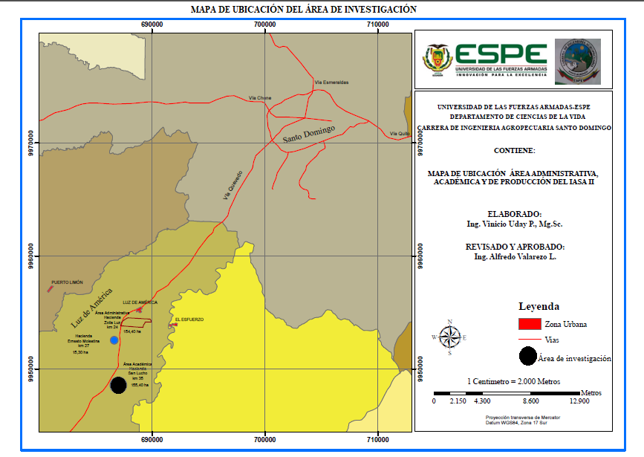
MATERIALES Y MÉTODOS
Ubicación Geográfica
Ubicación Política
País: Ecuador
Provincia: Santo Domingo de los Tsáchilas
Cantón: Santo Domingo
Parroquia: Luz de América
Sector: km 35 Vía Quevedo
Ubicación Ecológica
Zona de vida: Bosque húmedo Tropical
Altitud: 224 msnm
Temperatura media: 24,6 º C
Precipitación: 2860 mm año
Humedad relativa: 85%
Heliofanía: 739 horas luz año
Suelos: Francos Arenoso
Latitud: 00° 24´ 36"
Longitud: 79° 18´ 43"
Fuente: Estación Agro Meteorológica “Puerto Ila” Vía Quevedo km 34.

Slide 6
Diseño Experimental
Tabla 1. Factores y niveles a probar.
Factores | Niveles
Variedades de cacao (A) | A1= Nacional A2= CCN-51
Microorganismos Fermentativos (B) | B1= Flora Natural B2= Levadura (Saccharomyces cerevisiae)
Pasteurización (C) | C1= Pasteurizado C2= Sin pasteurizar.

Slide 7
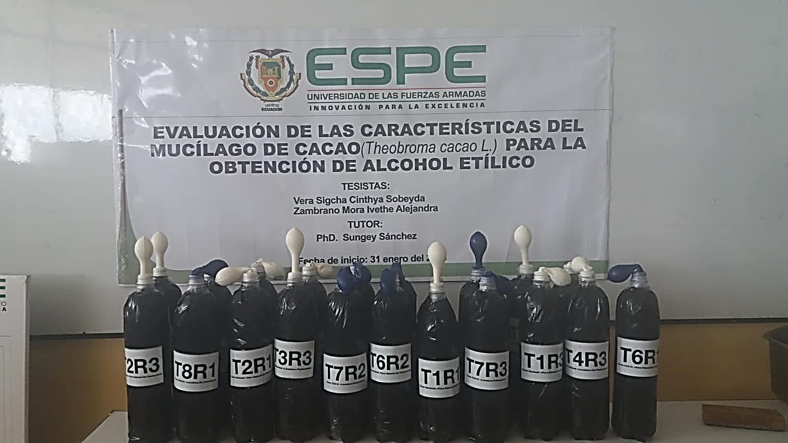
Tabla 2. Tratamientos a comparar.
Tratamiento | Código | Descripción
T1 | A1B1C1 | Cacao Nacional + Flora Natural + Pasteurizado.
T2 | A1B1C2 | Cacao Nacional + Flora Natural + Sin pasteurizar.
T3 | A1B2C1 | Cacao Nacional + Levadura + Pasteurizado.
T4 | A1B2C2 | Cacao Nacional + Levadura+ Sin pasteurizar.
T5 | A2B1C1 | Cacao CCN-51 + Flora Natural + Pasteurizado.
T6 T7 T8 | A2B1C2 A2B2C1 A2B2C2 | Cacao CCN-51 + Flora Natural + Sin pasteurizar. Cacao CCN-51 + Levadura + Pasteurizado. Cacao CCN-51 + Levadura + Sin pasteurizar.
Diseño:
Trifactorial (2x2x2) conducido en un D.B.C.A.
Repeticiones:
Tres repeticiones en cada tratamiento (8 tratamientos.
Unidades experimentales:
24 UE. ( 1L de mucílago cada UE)

Slide 8
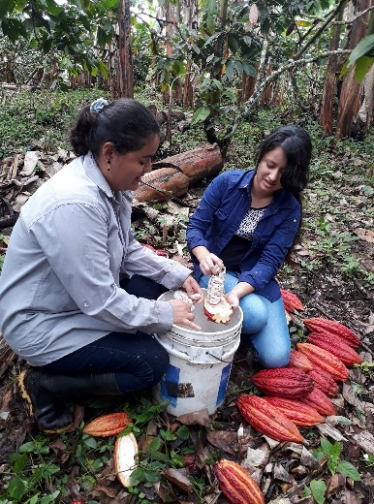
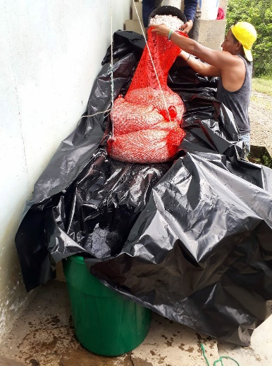
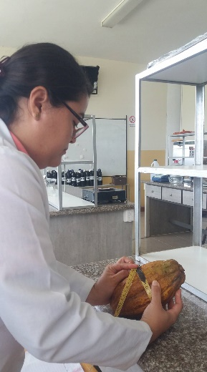
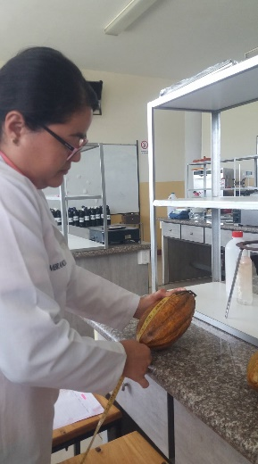
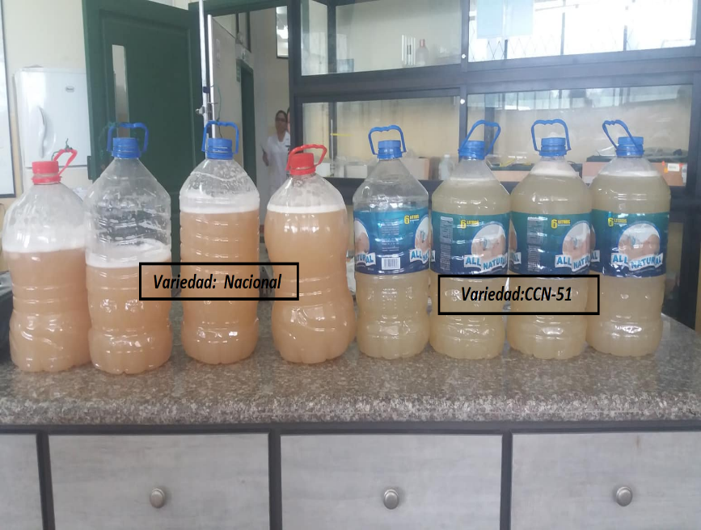
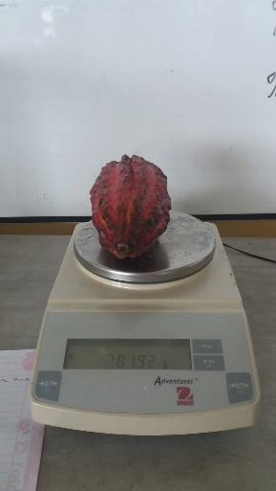
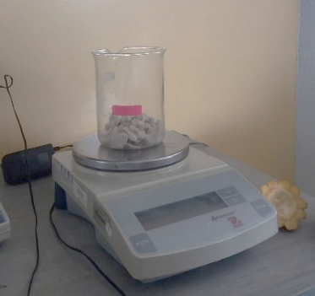
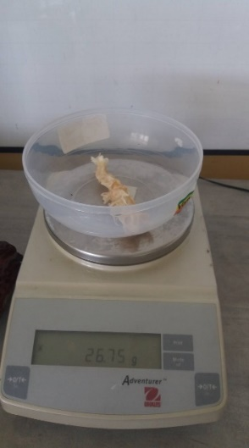
MÉTODOS
Obtención de la materia prima
Análisis Físico de las mazorcas de Cacao
Longitud
Número de semillas por mazorca
Diámetro
Peso de las partes constitutivas de la mazorca

Slide 9
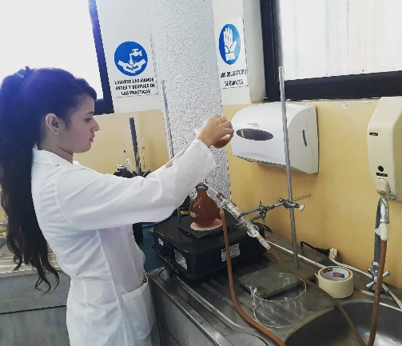
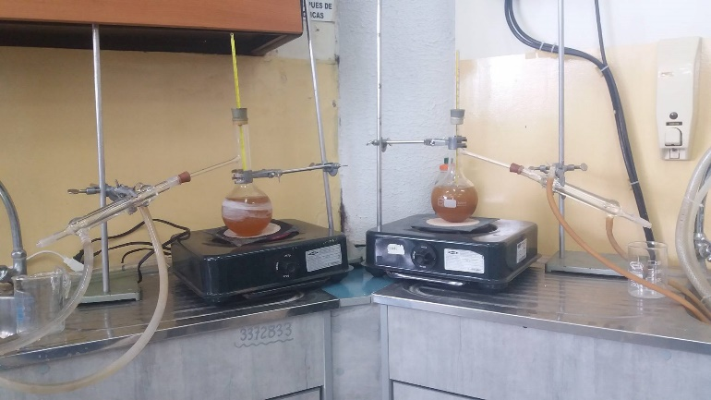

Preparación del vino del mucílago de cacao.
Destilación de los diferentes tratamientos.
Envasado de los tratamientos destilados.

Slide 10
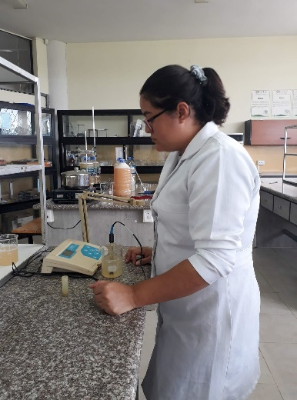
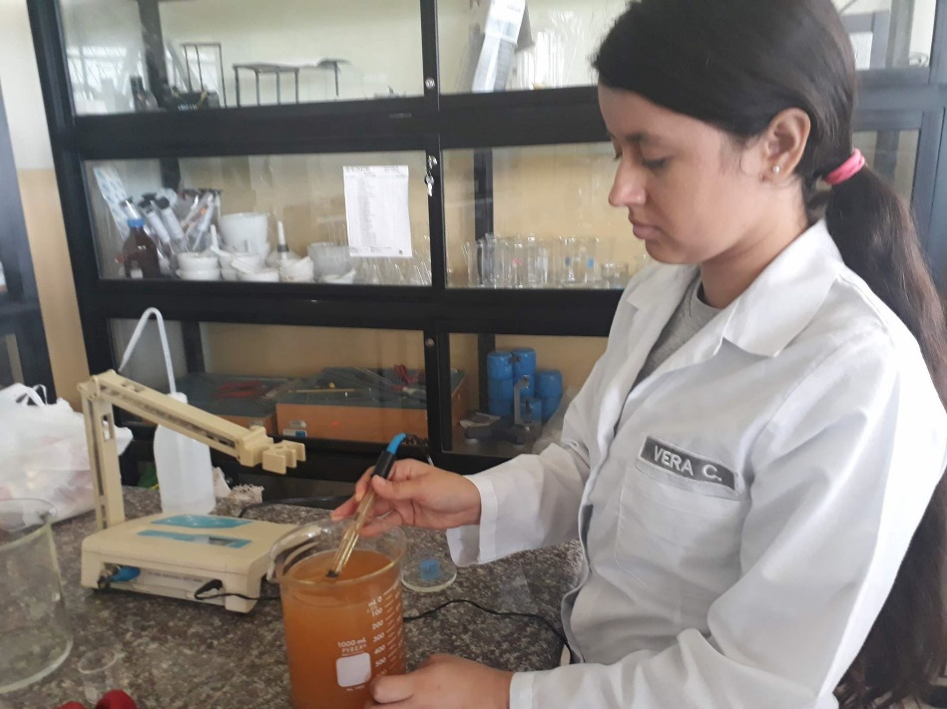
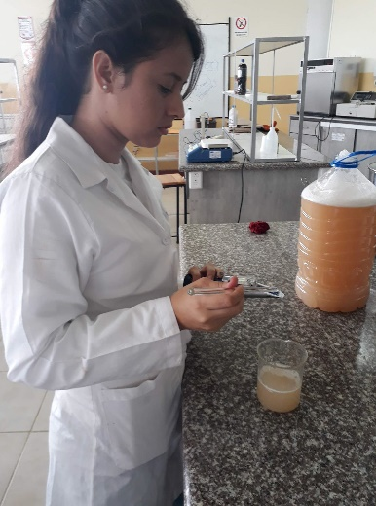
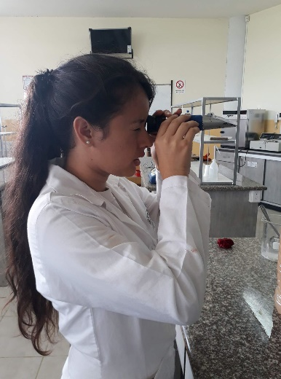
Determinación de pH del mucílago y vino
Determinación de sólidos solubles del mucílago y vino
NTE INEN 0389
Refractómetro

Slide 11
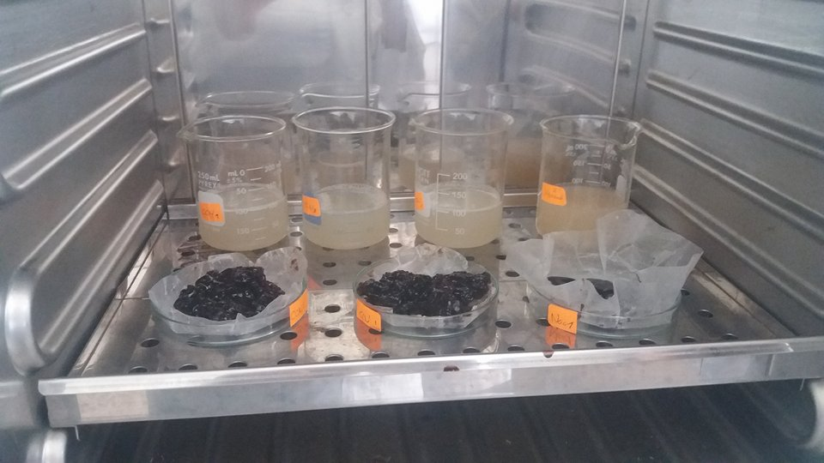
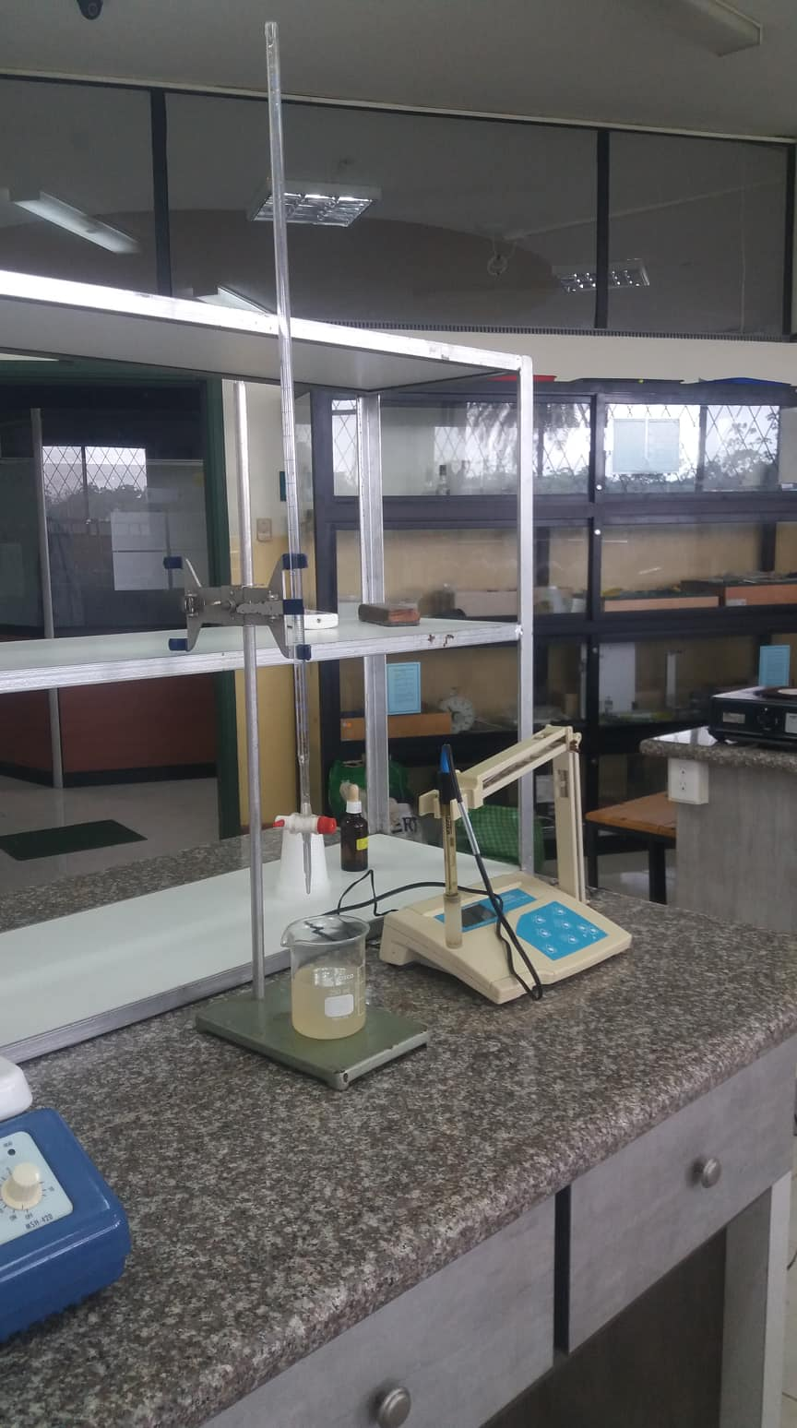
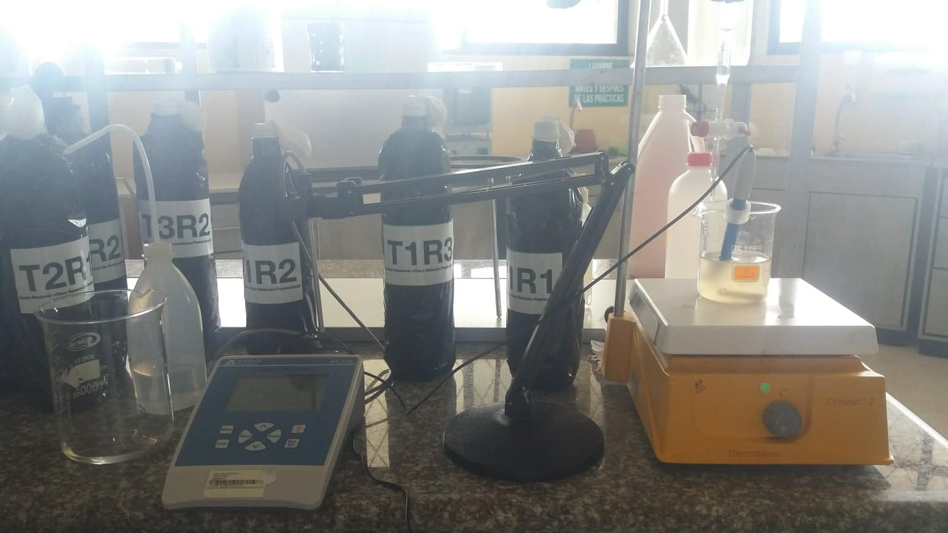
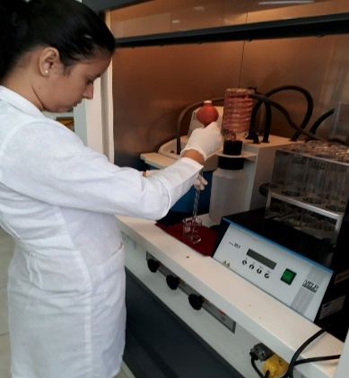
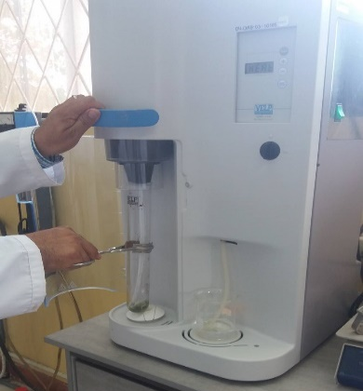
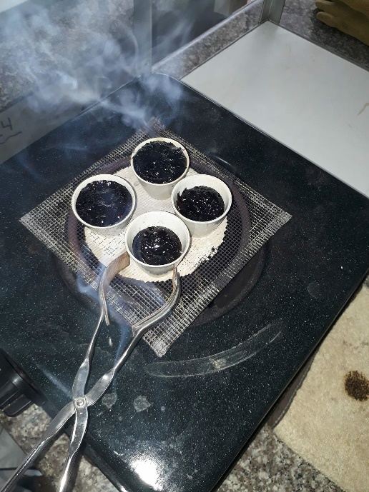
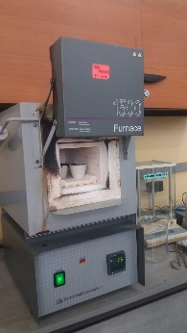
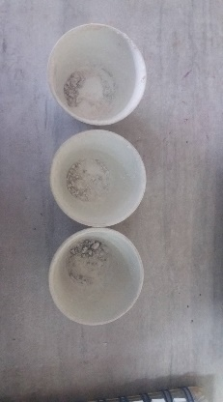
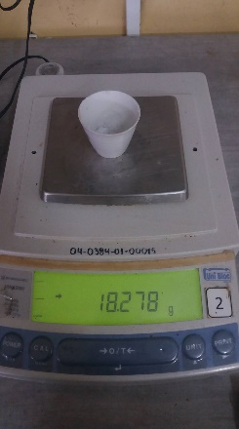
Determinación de acidez titulable del mucílago y vino
Preparación de la muestra para el análisis de cenizas, proteína y grasa del mucílago de cacao.
NTE INEN 0381
Determinación de proteína del mucílago
Determinación de ceniza del mucílago
AOAC 920.105 Método de Khejdal.
NTE INEN 0520

Slide 12
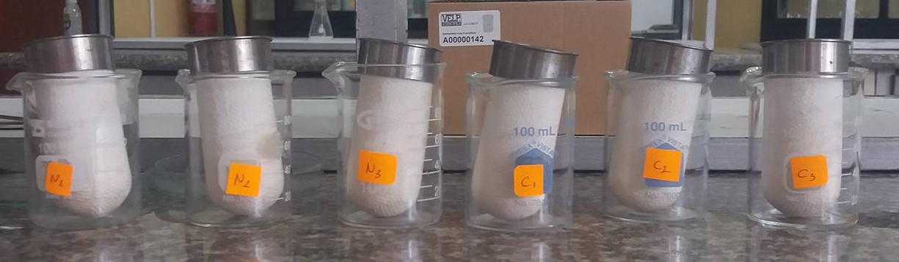
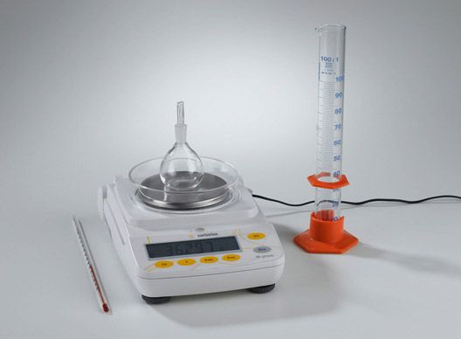
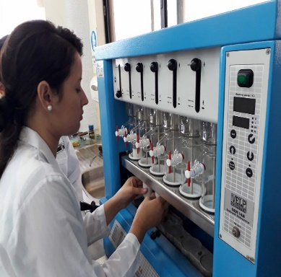
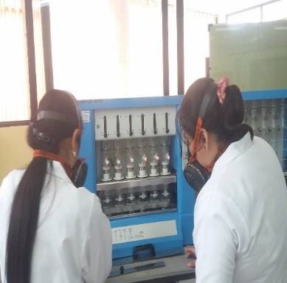
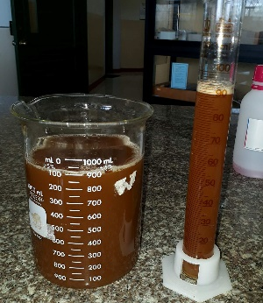
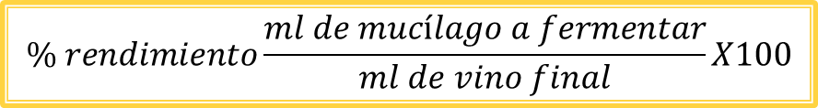
Determinación de grasa del mucílago
Determinación de densidad del mucílago.
Extracto Etéreo
NTE INEN 391
Determinación del rendimiento del vino y alcohol etílico.
$$\% rendimiento\frac{ml de mucílago a fermentar}{ml de vino final}X100$$

Slide 13
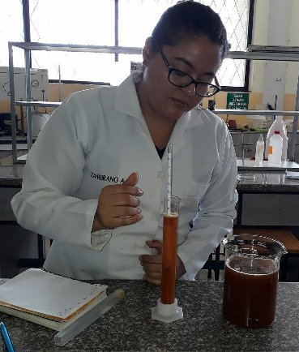
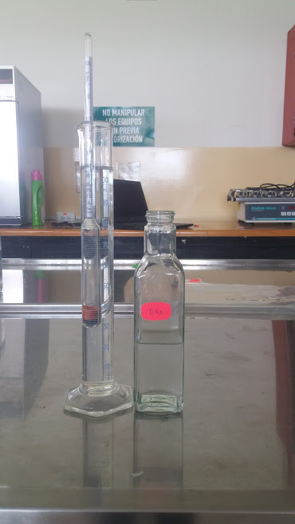
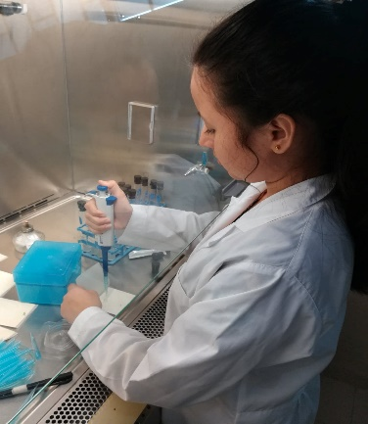
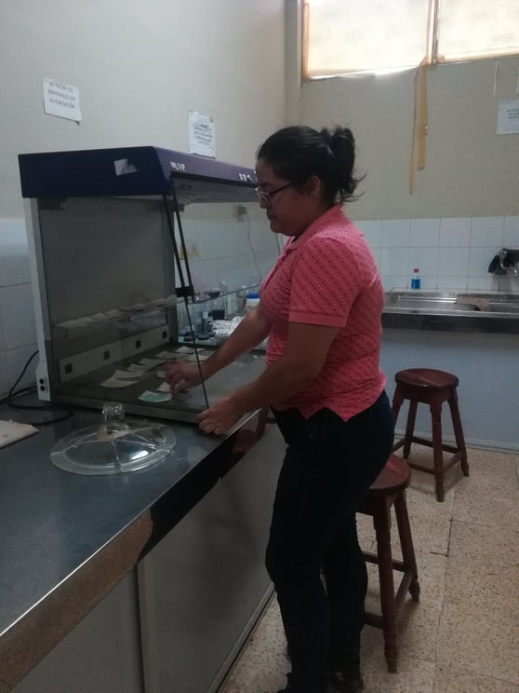
Determinación de grados alcohólicos del vino y alcohol etílico.
Recuento e identificación de poblaciones microbianas.
NTE INEN 340
Inoculación de las Placas Petri
Film de bacterias y levaduras.
Incubación de las Placas Petri
Film de bacterias y levaduras.

Slide 14
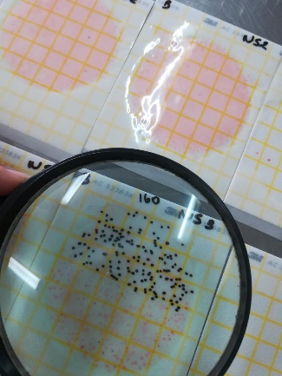
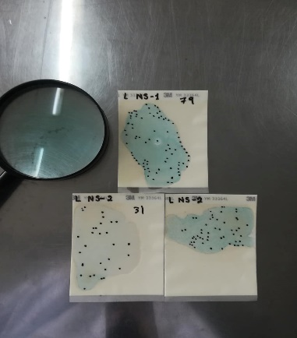
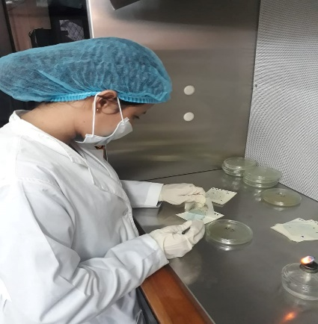
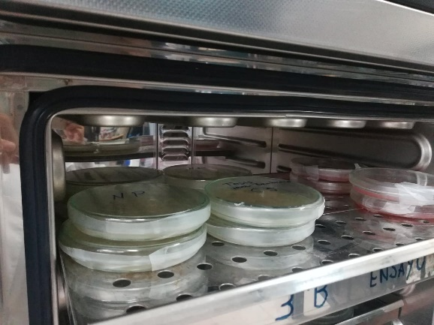
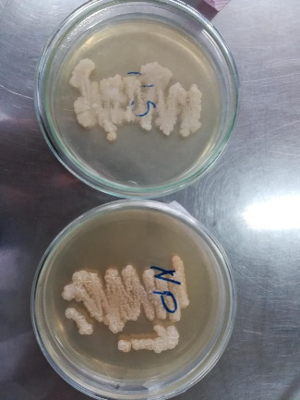
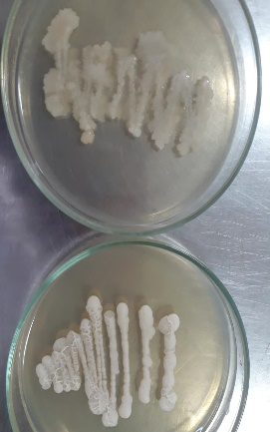




Conteo de poblaciones
bacterianas.
Conteo de poblaciones
de levaduras.
Inoculación en medios de cultivo
(Manitol para bacterias y PDA para levaduras)
Período de Incubación de los microorganismos inoculados.
Cajas Petri con los microorganismos incubados.
Tinción Gram
Prueba Catalasa
Prueba Oxidasa
Observación microoscópica
de los microorganismos
aislados.

Slide 15
  Caracterización físico – química del mucílago de cacao
RESULTADOS
Parámetros | Unidad | Nacional | CCN-51
Acidez titulable | % | 0,49 | 0,50
pH |  | 3,63 | 3,22
Proteína | % | 1,7 | 1,2
Ceniza | % | 3,96 | 1,88
Humedad | % | 85,74 | 81,76
Grasa | % | 0,17 | 0,125
Sólidos solubles | ° Brix | 15 | 18
Densidad | g/cm3 | 1,03 | 1,06
(Vallejo, y otros, 2016)
Nacional 0,71
CCN-51 0,91
(Vallejo, y otros, 2016)
Nacional 3,7
CCN-51 3,87
(Vallejo, y otros, 2016)
Nacional 0,87
(Quimbita & Rodríguez, 2008) CCN-51 0,28
(Medina & Pagano, 2003) las frutas prácticamente no contienen proteínas
(Argüello, 2015)
Nacional 0,72
(Quimbita & Rodríguez, 2008) CCN-51 1,5
(Vallejo, y otros, 2016)
Nacional 82,5
CCN-51 80,5
(Medina & Pagano, 2003)
porcentaje de cenizas está asociado al contenido mineral
(Argüello, 2015)
Nacional 0,08
(Luzuriaga, 2012)
CCN-51 0,1
(Vallejo, y otros, 2016)
Nacional 15
(Villavicencio, 2018)
CCN-51 17
(Vallejo, y otros, 2016)
Nacional 1,044
CCN-51 1,076
Tabla 1. Caracterización del mucílago de cacao

Slide 16
Recuento de poblaciones microbianas
 | Bacterias (UFC/ml) |  | Levaduras (UFC/ml)
 | Pasteurizado | Sin pasteurizar | Pasteurizado | Sin pasteurizar
Nacional | 1325 | 125350 | 3500 | 6350
CCN51 | 2275 | 65950 | 0 | 175
Tabla 2. Recuento de poblaciones microbianas del mucílago de cacao
Las bacterias resisten más el calor que las levaduras, según (RENALOA, 2014)
25 a 27°C
55°C No actividad
60°C Mueren

Slide 17


Identificación de levaduras y bacterias presentes en el mucílago de cacao.
Nacional sin pasteurizar | Nacional pasteurizado | CCN-51 sin pasteurizar | CCN-51 pasteurizado
Bacilos Gram – Catalasa positiva Oxidasa negativa | Bacilos Gram – Catalasa positiva Oxidasa negativa | Bacilos Gram – Catalasa positiva Oxidasa negativa | Bacilos Gram – Catalasa positiva Oxidasa negativa
Gluconobacter spp | Gluconobacter spp | Gluconobacter spp | Gluconobacter spp
(Salazar, 2017)
Es común encontrar Bacterias acido lácticas y Bacterias acido acéticas junto con diferentes levaduras

Slide 18


Tabla 3. Prueba de significancia de Tukey del Factor A para la obtención del vino
(INEN 0374, 2015) mínimo de 5 °GL máximo 18 °GL.
Nacional tenía un pH inicial alto, no se usó bicarbonato

Slide 19

Tabla 4. Prueba de significancia de Tukey del Factor B para la obtención del vino
(Lucero, 2015)
Disminución en los sólidos solubles se debe a la transformación de azúcares solubles a etanol y CO₂
(Lucero, 2015)
Nivel de azúcar es tan elevado que combinado con el alcohol llega a matar las levaduras antes de transformarlo en su totalidad.

Slide 20

Tabla 5. Prueba de significancia de Tukey del Factor C para la obtención del vino
(Luzuriaga D. , 2012)
cuando se detiene el consumo de azúcares, los azúcares consumidos son mayores, lo que permite obtener un vino con mayor grado alcohólico

Slide 21
Tabla 6. Prueba de significancia de Tukey de la interacción AxBxC para la obtención del vino.
(Lucero, 2015)
Las levaduras dejan de convertir los azúcares en alcohol porque ya no se encuentran azúcares en el medio o porque han sido inactivadas por la concentración del alcohol presente.
Saccharomyces cerevisiae y Hanseniaspora uvarum

Slide 22

Tabla 7. Prueba de significancia de Tukey del Factor A para la obtención del alcohol etílico.
(López, 2013)
Rendimiento de alcohol etílico a partir de destilado de mucílago fermentado de la variedad CCN-51 = 25%
NTE (INEN 0362, 2014)
10 mg/100 ml para poder ser de consumo humano.

Slide 23

Tabla 8. Prueba de significancia de Tukey del Factor B para la obtención del alcohol etílico
(Cuenca & Collay, 2015)
Metanol en los vinos suele estar en pequeña proporción, siendo en las bebidas destiladas donde aumenta su concentración, debido a ser volátil.

Slide 24

Tabla 9. Prueba de significancia de Tukey del Factor C para la obtención del alcohol etílico
Dentro de lo establecido por la Norma (INEN 0362, 2014) para consumo humano.

Slide 25
Tabla 10. Prueba de significancia de Tukey de la interacción AxBxC para la obtención del alcohol etílico.
(López, 2013)
25% de rendimiento para CCN-51 17,55% para Nacional.

Slide 26


Slide 27
Conclusiones
Factor A
Mucílago
Diferencia en contenido de proteína, ceniza, humedad y solidos solubles
Vino
Diferencia en contenido de sólidos solubles, grados alcohólicos y pH.
Nacional 8,5 °GL,
CCN-51 10,17 °GL
Etanol
Hipótesis alternativa
Nacional :rendimiento y contenido de metanol

Slide 28
Conclusiones
Hipótesis nula
Grados alcohólicos
Factor A
Grados alcohólicos
Rendimiento
Factor B
Grados alcohólicos
Interacción
Grados alcohólicos
Rendimiento
Factor C

Slide 29
Hipótesis alternativa
Rendimiento
Contenido de metanol
Factor A
Contenido de metanol
Factor B
Contenido de metanol
Factor C
Nacional
Mucílago
Proteína, ceniza, humedad y solidos solubles
Vino
Sólidos solubles, grados alcohólicos y pH.
Nacional 8,5 °GL,
CCN-51 10,17 °GL
Vino
Sólidos solubles
Levadura: mayor contenido de solidos solubles.
Flora natural
Vino
sin pasteurización: mayor sólidos solubles
Pasteurizados: mayor grado alcohólico.
Pasteurizado

Slide 30
ABC
Porcentaje de rendimiento de alcohol etílico y contenido de metanol
T3
(Cacao Nacional + Levadura + Pasteurizado)
mayor porcentaje de rendimiento 19,49% menor contenido de metanol 2,22mg/100ml
Inversión $343,7
Ingresos $51,50
Inversión $154,9
Ingresos $240,3

Slide 31
Recomendaciones
• Realizar una adecuada recolección de la materia prima, ya que esto influye en el contenido de microorganismos y en la contaminación que puede tener el mucilago. Debido a que este subproducto no es comúnmente utilizado no existen infraestructuras adecuadas para la recolección del mismo en las fincas, por lo que es importante implementar el ingenio de los agricultores al momento de realizar esta práctica.
• En el proceso de destilación se debe controlar la temperatura en todo momento para evitar que se reduzca y se empiece a destilar metanol, y evitar que aumente demasiado ya que podría filtrarse agua y disminuir la calidad de alcohol etílico a obtener.
• Para una disminución del contenido de metanol en el producto final se debe profundizar en el proceso del destilado y en los microorganismos fermentativos que se pueden usar para este proceso.

Slide 32
GRACIAS POR SU ATENCION

